Slide 1
Збиратися разом - це початок, триматися разом - це прогрес, працювати разом - це УСПІХ.

Slide 7
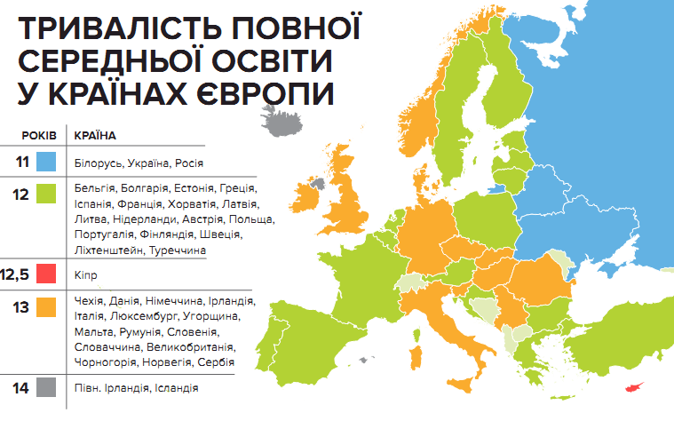

Slide 8
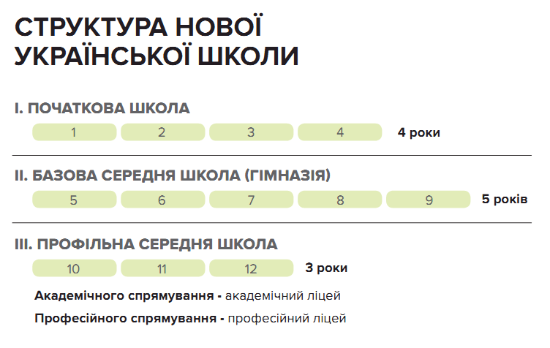

Slide 11
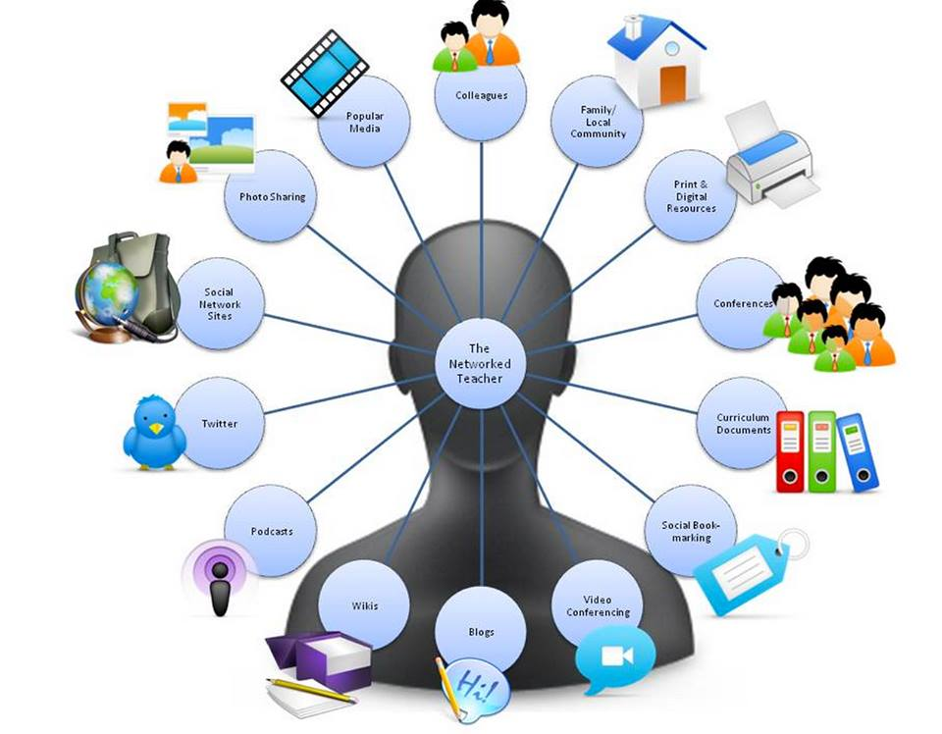
колеги
Популярні ЗМІ
Сім’я, громада
Друковані і цифрові ресурси
Обмін фотографіями
( ресурсами)
Професійні сайти
Збори, конференції
Учительські ресурси
Програми, документи
Соціальні мережі
Спеціальні позначення
м\о, творчі групи
Відео конференції
енциклопедії
Блоги

